Slide 1
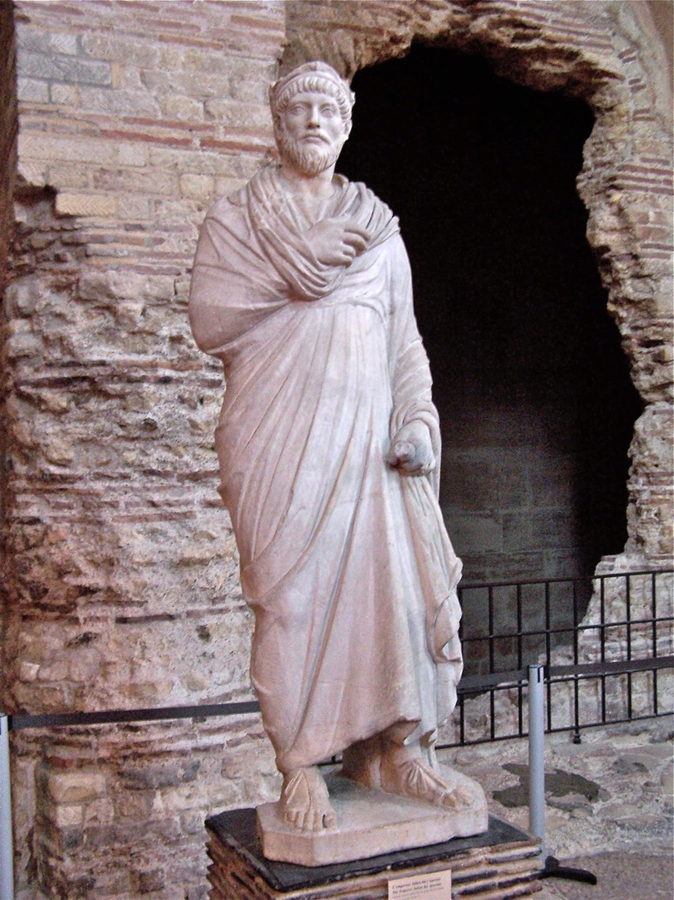
Julian Apostata: Rückkehr zum Heidentum
Brückenkurs: Die Spätantike
WS 2021/22
Dr. Timo Klär

Slide 2
0. Einführung
Flavius Claudius Iulianus (* Ende 331 in Konstantinopel): letzter Sproß der constantinischen Familie.
Julians Mutter Basilina arianischen Glaubens; Vater vir nobilissimus unter Constantin.
Julians Erziehung durch Eusebios von Nikomedien; seine Muttersprache war griechisch.
Zwischen 342 und 348 Aufenthalt mit Gallus auf kaiserlicher Domäne Macellum bei Caesarea in Kappadokien.
Büste Constantins des Großen; Vatikanische Museen, Vatikan

Slide 3
I. Iulians Jugend
348 Rückkehr nach Konstantinopel und Aufenthalt bei dem christlichen Rhetor Hekebolios in Nikomedien.
Dort lernte er den Heiden Libanios aus Antiochia kennen, der ihm zum väterlichen Freund wurde.
Nach Ernennung des Gallus zum Caesar studiert Julian griechische Literatur und verfasst sich seine eigenen Werke in griechischer Sprache.
Zwischen 351 bis 355 Julian Hörer verschiedener griechischer Rhetoren
Rückkehr zum Götterglauben im Jahr 351: ein griechischer Löwe in einer christlichen Eselshaut (Libanios, or. 18,19): Iulian Apostata (der Abtrünnige).
Teil eines Briefes des Kaisers Julian an Saturninuns Salustius (CIL III 459; Epigraphisches Museum, Athen.

Slide 4
II. Iulian als Caesar in Gallien
Julian erhält 355 Erlaubnis zum Studium nach Athen zu gehen, hört in der Akademie Priscus und besucht Schulen in Korinths und Sparta.
Einweihung in die Eleusinischen Mysterien.
Julian nach außen hin Christ (Kontakt mit späteren Kirchenvätern Bazillus von Caesarea und Gregor von Nazianz).
Am 6. November 355 Berufung zum Caesar in Gallien. Ein Heermeister und ein Beamtenstab zur Überwachung wurde ihm mitgegeben.
Votivtafel aus Eleusis mit Darstellung der Mysterien; Archäologisches Nationalmuseum, Athen.

Slide 5
II. Iulian als Caesar in Gallien
Franken plünderten Köln und hatten sich Teilen Nordgalliens bemächtigt.
Alemannen links des Rheins mit Raubzügen bis nach Mittelgallien.
Britannien von Scoten und Picten bedroht.
357 Sieg Julians in Straßburg gegen die Alemannen unter Chnodomar und Ansiedlung der salischen Franken am linken Rheinufer (foedus).
358 Sicherung der Seeverbindung von Britannien zur Rheinmündung.
Siegerbeinamen FRANCICUS zum ersten Mal unter Julian für den Kaiser bezeugt.
Das Mausoleum der Constantia; Ehefrau des Gallus und Schwägerin Iulians; Santa Costanza, Rom

Slide 6
II. Iulian als Caesar in Gallien
Wiederaufbau zerstörter Städte, Grenzbefestigungen, Ausbesserung der Straßen, Rechtspflege.
Aufbau einer musterhaften Verwaltung.
Reduzierung der finanziellen Lasten der Provinzialen durch bürokratische Vereinfachung und germanische Tributzahlungen.
Inschrift zum Gedenken der Restauration der Bäder in Spoletium im Auftrag des Kaisers Constantius II. und seines Caesars Iulian (CIL XI 4781)

Slide 7
II. Iulian als Caesar in Gallien
Ende der 350er Jahre: vollständige Wiederherstellung der römischen Herrschaft über Gallien.
Forderung des Constantius nach Truppenkontingenten aus Gallien führte zu Konflikt zwischen dem Augustus und seinem Caesar.
Anfang 360 Erhebung Julians zum Augustus durch die Truppen in Gallien.
Nichtanerkennung Julians als iunior Augustus führt zu der Vorbereitung eines Bürgerkriegs.
Die Schlacht von Straßburg 357 in schematischer Darstellung

Slide 8
III. Die Erhebung zum Augustus
Zu einem Bürgerkrieg kam es nicht mehr, da Constantius am 3. November 361 in Kilikien gestorben war, weshalb Julian nun unangefochtener Augustus war und sofort Anerkennung fand.
Einsetzung eines Gerichtshofes aus führenden Zivil- und Militärbeamten.
Verkleinerung des Hofstaates: Entlassung der agentes in rebus und eines Großteils des Palastpersonals, darunter Friseure, Leibköche, Eunuchen, Mundschenke.
Büste vermutlich Iulians; Archäologisches Nationalmuseum Athen

Slide 9
IV. Herrscherideal
Vorbilder Trajan und Marcus Aurelius: stoischer Bürgerkaiser.
Julian lebte asketisch, Theater und Zirkus entsagte er und arbeitete bis tief in die Nacht.
Vereinfachung des Hofzeremoniells: Der Kaiser trat als Senator auf und verbot die Anrede domine.
Der Kaiser war für jeden zugänglich und bemühte sich um Rechtspflege.
Volksnähe des Kaisers fand nicht mehr überall Anerkennung.
Ruinen des Palastes von Ktesiphon

Slide 10
V. Innenpolitik
Umbesetzungen in Zivilverwaltung: Kandidaten sollten würdig sein und nicht aufgrund bezahlter Empfehlungen (suffragium venale) Posten erhalten.
Im Militär keine großen Veränderungen mit Ausnahme der Germanisierung der Heere, die der Kaiser nicht gutgeheißen hat.
Steuerwesen: Abgabenerleichtertung. Gesetze gegen Missbrauch der Staatspost.
Belebung des Polis-Gedankens und Verständnis des Imperium Romanum als Städtebund. Schuldenerlass für Städte und Rückgabe des Tempellandes.
Der Sarkophag der Constantia; Vatikanische Museen, Rom

Slide 11
V. Innenpolitik
Konstantinopel: Hafenbau zum Schutz des Nordwindes.
Stiftung einer Bibliothek
Errichtung eines Sonnenheiligtums, wohl ein Mithraeum.
Statue der Helena, Mutter Constantins des Großen; Kapitolinische Museen, Rom

Slide 12
VI. Religionspolitik
Rückkehr zur Verehrung der Götter (restitutor libertatis et Romanae religionis).
Wiedereröffnung der Tempel, Besetzung der Priesterpositionen, Wiederaufnahme der Opfer und Feste.
Kaiser trägt Philosophenbart: Münzen zeigen den bärtigen Kaiser auf dem Avers, einen Stier auf dem Revers.
Der Legionsadler ersetzt wieder das Labarum.
Ikone des des heiligen Merkurios, der Iulian tötet; Kirche des Heiligen Merkurios in Alt-Kairo

Slide 13
VI. Religionspolitik
Toleranzedikt Julians bedeutet für Christen materieller Schaden, da der Kaiser Tempeleigentum zurückforderte.
Aufhebung der Privilegien des Klerus: Keine Reisen auf Staatskosten, Aufhebung der Steuerfreiheit, Mitwirkung bei Pflichten der Curialen.
Beseitigung der Bischofsrechte im staatlichen Gerichtswesen, Streichung der Getreidespenden an den Klerus.
Edward Armitage: Julian the Apostate presiding at a conference of sectarians (1875); Walker Art Gallery, Liverpool

Slide 14
VI. Religionspolitik
Kirche sollte zersplittert werden.
Streitigkeiten der christlichen Sekten verfolgte der Kaiser mit zunehmendem Unbehagen: Konfiskation von Kirchengut.
Julian ließ Christen nie wegen ihres Glaubens hinrichten, weshalb die Kirchenväter klagten, der Kaiser versage ihnen auch den Ruhm eines Martyriums.
Schutz der Sonderkirchen: Donatisten, Novatianer und Valentinianer und Juden.
Kameo aus dem 4. Jh., das vermutlich Iulian beim heidnischen Opfer zeigt; Archäologisches Nationalmuseum, Florenz

Slide 15
VII. Rhetorenedikt
Erlass am 17. Juni 362: vorbildliche Lebensführung der Magister und Doktoren wichtiger als Redegewandtheit.
Sturm der Entrüstung gegen dieses Edikt. Einmischung des Staates in Unterricht und Religion der Lehrenden war neu.
Zorn der Christen, da gesamte höhere Bildung immer noch auf heidnischer Literatur aufgebaut war.
Das Edikt wurde zwar 364 verboten, fand aber Aufnahme in den Codex Theodosianus 438 und in den Codex Justinianus 534 (10,53,7) als geltendes Recht.
Investiturrelief Ardaschirs II. Zu Füßen des Königs (Mitte) liegt eine bärtige Gestalt in römischer Kleidung mit Diadem, die als Kaiser Julian identifiziert wird.

Slide 16
VII. Rhetorenedikt
Bemühen um innere Erneuerung der heidnischen Religion.
Einfluss durch christliches Vorbild, der Kaiser wurde christlich erzogen (Julian 300 C).
Propagierung der Philanthropie.
Bewunderung der christlichen Armenfürsorge (Julian 305 C; 363 A).
Vorrang des Heidentums vor allen anderen Religionen ist historisch bedingt.
Heidnische Priester Vorbildcharakter: Theater, Zirkus und sittenlose Menschen sollten diese meiden.
Moralische Tendenz Julians stimmt mit Kirchenvätern überein.
Detail des gefallenen Königs aus dem vorherigen Relief

Slide 17
VIII. Neuplatonische Astraltheologie
Schrift über König Helios ist Beispiel für den Hellenismen Julian.
Tradition des heidnischen Glaubens in Abgrenzung zu jungem christlichem Glauben.
Kein Unterschied zwischen Philosophie und Religion (Abneigung gegen die Naturwissenschaften bei Julian wie bei den Kirchenvätern: Julian148 B).
Julian als Anbeter des Sonnengottes Helios (Trinität aus physischer Erscheinung des Sonnenballs, dem mythischen Namen für diesen und der Idee des Helios).
Religiöse Heliozentrik mit höchstem Fest an der Wintersonnenwende, dem Weihnachtsfest also.
Griechischer Ursprung der Römer (Julian 153 A), ebenso das Römische Reich, die beste bisher auf Erden verwirklichte Staatsordnung.
Julian vor Ktesiphon. Ausschnitt aus einem Gebetbuch des 9. Jahrhunderts Gregors des Großen

Slide 18
IX. Der Perserfeldzug
Aufbruch Mai 362 um die persischen Sassaniden an einem Zug nach Westen zu hindern.
Julian wollte militärische Stärker beweisen.
Erste Station war am 18. Juli 362 Antiochia, wo er Recht sprach.
In Antiochia gab es Konflikte mit der dortigen Bevölkerung.
Der Kaiser nimmt sich daraufhin im sogenannten Misopogon (Der Barthasser) satirisch selbst aufs Korn.
Karte zu Julians Perserfeldzug

Slide 19
IX. DEr Perserfeldzug
5. März 363 Aufbruch mit 65000 Mann, überschritt den Euphrat und nähert sich der Hauptstadt Ktesiphon. Eine dortige Schlacht entscheiden die Römer für sich.
Beim weiteren Weg den Tigris entlang stromaufwärts wird der Kaiser am 26. Juni 363 bei Maranga von einem Speer getroffen und starb kurz darauf.
Um den Tod des Kaisers gab es eine ungeheure Legendenbildung bereits kurz nach dem Tode des Kaisers.
Am bekanntesten bei Theodoret HE 3,25 überlieferte Eingeständnis Julians, das auch von Henrik Ibsen aufgegriffen wurde: Du hast gesiegt, Galiläer!
Münze Shapur II.

Slide 20
IX. DEr Perserfeldzug
Bestürzung der Heiden, Jubel der Christen.
Literarische Hinterlassenschaft des Kaisers wurde gesammelt, die umfangreicher und vielseitiger ist als die irgendeines anderen Kaisers.
Außer Cicero, Marcus Aurelius und Augustinus ist keine Persönlichkeit aus dem eigenen Schrifttum besser bekannt.
Battista Cavalieri (1583): From Romanorum Imperatorum Effigies

Slide 21
IX. DEr Perserfeldzug
Früheste Lobreden sind Reden auf Constantius II und Eusebia. Diese sind wichtig als Nachrichtenquelle für die Lage des Reiches in Gallien.
Nachfolgende Gruppe von Reden: Prosahymnen auf Helios und die Göttermutter von Pessinus.
Kampfschrift gegen Bildungsfeindlichkeit der Kyniker und gegen die Galiläer (d.h. Christen).
Satire über die römischen Kaiser.
Misopogon (Der Barthasser).
Briefe Julians (insgesamt 83 Briefe)
Philosophische Sendschreiben: An Themistios, an die Athener und an einen unbekannten Priester.
Stoisches Sinngedicht: Laß dich tragen, wohin das Schicksal dich tragen will. Wenn du dich dagegen emporst, schadest du dir allein. Denn trotzdem trägt dich das Schicksal, wohin es dich tragen will (überliefert bei Seneca Ep. 107,11).
Die Apostelkirche in Konstantinopel
Abbildung im Vatikanischen Kodex (1162)

Slide 22
X. Zusammenfassung
Julian hat gegen seine Zeit gearbeitet und ist gescheitert: gegen Germanen und Perser, gegen Absolutismus und Bürokratie, gegen den populären Zynismus und gegen das Christentum.
Eindruck auf Zeitgenossen und die Nachwelt. Heiden: vir egregius et rem publicam insigniter moderaturus (ein hervorragender Mann, der das Reich vorzüglich verwaltete).
Respekt auch vonseiten der Christen: Orosius 7,30,2; Prudentius (Apoth. 450f); Jordanes (Rom. 304).
Solidus des Iulian
FL CL IVLIANVS PP AVG, Büste mit Diadem, drapiert und kürassiert nach rechts
VIRTVS EXERCITVS ROMANORVUM Soldat steht rechts mit Trophäe auf der Schulter, mit dem Kopf nach links gewandt und legt seine Hand auf den Kopf eines Gefangenen der links kniet
SIRM im Abschnitt
RIC VIII 95.

Slide 23
X. Zusammenfassung
Julianfeindliche Literatur etwa bei Johannes Chrysostomos und Gregor von Nazianz. Sozomenos 6,2,13 (Gottes Zorn über Julian durch Naturkatastrophen). Theodoret (HR 2): hässliches, stinkendes Schwein; Hieronymus (ep. 70) bezeichnet ihn als wütenden Hund.
6. Jahrhundert: zwei syrische Romane über Julian
Mittelalter: Julians Untergang als erbaulich dargestellt (Otto von Freising, Kaiserchronik).
Im Humanismus ausgeglichenere Bewertung.
16. Jahrhundert positive Bewertung: Erasmus von Rotterdam, Jean Bodin. Sympathisanten vor allem in Frankreich.
Ikone des Athanasios

Slide 24
X. Zusammenfassung
Julian Liebling der Aufklärer: philosophische Neigungen und antiklerikale Politik.
Man hat von repräsentativen Menschen gesprochen; in niemand aber haben sich jemals die auseinandergehenden, einander widersprechenden Tendenzen einer Zeit stärker repräsentiert als in Julian die der seinen. Es war die Epoche des größten Umschwungs (Leopold von Ranke, Weltgeschichte IV, 1883, S. 123).
Neuere Forschung: Hochschätzung als Mensch, Julianes Politik allerdings aussichtslos. Julian soll selbst gesagt haben: Die Unfähigkeit zur Unterscheidung zwischen dem Möglichen und dem Unmöglichen ist die gefährlichste Form des Wahnsinns (Bidez, Julian der Abtrünnige, 1940, S. 199).
Hätte Julian länger geherrscht, wäre vermutlich ein Nebeneinander zwischen Heidentum und Christentum entstanden: So wie der Tod Hektors das Ende Trojas ankündigt, so weist der Tod Julians voraus auf den Untergang Roms (Libanios or. 17,3).
Münze des Iovian, des Nachfolgers von Iulian.
AR Siliqua
D N IOVIANVS PF AUG, Büste mit Diadem, datiert und kürassiert nach rechts
VOT V MVLT X im Inneren eines Lorbeerkranzes
SMN im Abschnitt

